Slide 1
第七章 图
7.1 图的定义和基本术语
7.2 图的存储结构
7.3 图的遍历
7.4 图的应用

Slide 2
教学目标
1.掌握：图的基本概念及相关术语和性质
2.熟练掌握：图的邻接矩阵和邻接表两种存储表示方法并能用java语言实现
3.熟练掌握：图的深度优先和广度优先遍历算法思想，能用流程图表达出来
4.掌握用java语言实现图的深度优先和广度优先遍历算法

Slide 3
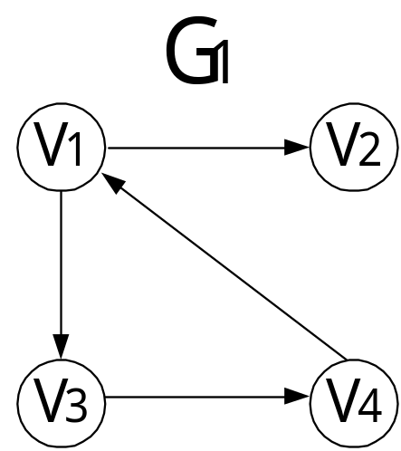
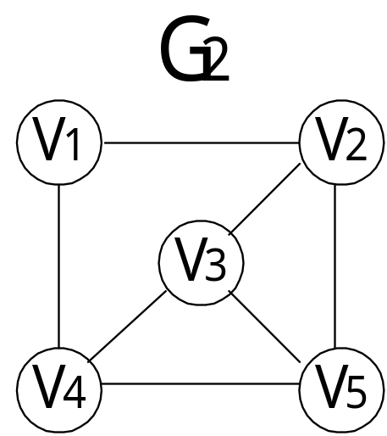
7.1 图的定义和术语
图：Graph=(V,E),是由顶点集合V及连接这些顶点的边的集合E所组成的数据结构。
V：顶点(数据元素)的有穷非空集合；
E：边的有穷集合。
无向图：每条边都是无方向的 (v1,v2)
有向图：每条边都是有方向的 <v1,v2>
<v1,v2>也称为一条弧，v1为弧尾，v2为弧头

Slide 4
图的基本术语
1、子图：图的一部分， G=(V,E), G1=(V1,E1),若V1⊆V且E1⊆E，则G1是G的子图。
2、无向完全图：任意两个点都有一条边相连。
无向完全图有n(n-2)/2条边
3、有向完全图：任意一点到其他顶点都有一条弧。
有向完全图有n(n-1)条边。
4、权：实际应用中，每条边可以标上具有某种含义的数个，该数值称为该边上的权。
5、网：带权的图称为网。

Slide 5
6、邻接点：边(v,v’) ∈E ，称顶点v和v’互为邻接点，或者说边(v,v’)与顶点v,v’相关联。
弧<v,v’> ∈E ，称顶点v邻接到v’
7、顶点的度：与该顶点相关联的边的数目，记为TD(v)
在有向图中, 顶点的度等于该顶点的入度与出度之和。
顶点 v 的入度是以 v 为终点的有向边的条数, 记作 ID(v)
顶点 v 的出度是以 v 为始点的有向边的条数, 记作OD(v)

Slide 6
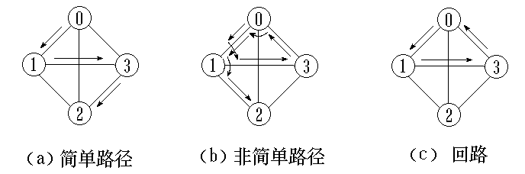
8、路径：从一个顶点到另一个顶点所经过的边构成的顶点序列。
9、路径长度：路径上边或弧的数目之和。
10、回路(环)：第一个顶点和最后一个顶点相同的路径。
11、简单路径：序列中顶点不重复的路径。
12、简单回路：即是简单路径，又是回路。

Slide 7
13、连通图
在无向图G中，如果从顶点v到u有路径，则称v和u是连通的。如果对于图中的任意两个顶点 v_{i}和v_{j}都是连通的，则称G是连通图。
连通图
非连通图
V0
V1
V0
V1
V4
V2
V3
V2
V5
V3
V4

Slide 8
14、连通分量
无向图G 的极大连通子图称为G的连通分量。
极大连通子图意思是：该子图是 G 连通子图，将G 的任何不在该子图中的顶点加入，子图不再连通。
非连通图
V0
V1
V4
V0
V1
V4
V3
V2
V5
V3
V2
V5
连通分量

Slide 9
15、强连通分量：任意两点可以互相到达的有向图。
强连通分量
V0
V1
V0
V1
V2
V3
V2
V3

Slide 10
16、极小连通子图：该子图是无向图G 的连通子图，在该子图中删除任何一条边，子图不再连通。
17、连通图的生成树：一个极小连通子图，含有图中全部顶点，但只有足以构成一棵树的n-1条边，这样的连通子图称为连通图的生成树。
V0
V1
V0
V1
V0
V2
V2
V3
V1
V3
V4
V3
V4
V2
V4
连通图 G1
G1的生成树
Notes:
，

Slide 11
注意：
(1)一棵有n个顶点的生成树有且仅有n-1条边；
(2)一个无向图有n个顶点和n-1条边，不一定是生成树；
(3)一个无向图有n个顶点和小于n-1条边，则一定是非连通图；
(4)一个无向图有n个顶点和多于n-1条边，则一定有环。

Slide 12
7.2 图的存储结构
顺序存储结构：
数组表示法（邻接矩阵）
链式存储结构：
邻接表

Slide 13
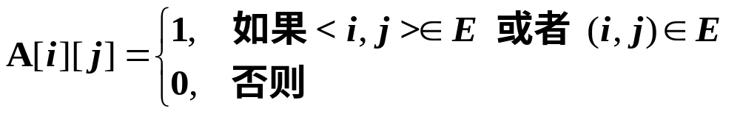
1、邻接矩阵表示法
就是用行数和列数相等的二维数组表示顶点间的关系，数组为A[n][n]，其中n为顶点数目。
设图 G(V, E) 有 n 个顶点，则图G的邻接矩阵是具有如下性质的n阶方阵：

Slide 14
无向图的邻接矩阵表示法
v1
v2
顶点表：
（ v1 v2 v3 v4 v5 ）
v1
v2
v3
v4
v5
邻接矩阵：
0 0 0 0 0
0 0 0 0 0
0 0 0 0 0
0 0 0 0 0
0 0 0 0 0
0 1 0 1 0
1 0 1 0 1
0 1 0 1 1
1 0 1 0 1
0 1 1 1 0
v3
0 1 0 1 0
1 0 1 0 1
0 1 0 1 1
1 0 1 0 1
0 1 1 1 0
G=
v4
v4
v5
1、无向图的邻接矩阵是对称的，对角元素为0；
2、顶点i 的度＝第 i 行 (列) 中1 的个数；
特别：完全图的邻接矩阵中，对角元素为0，其余1。

Slide 15
有向图的邻接矩阵表示法
顶点表：
( v1 v2 v3 v4 )
v1
v2
邻接矩阵：
0 0 0 0
0 0 0 0
0 0 0 0
0 0 0 0
0 1 1 0
0 0 0 0
0 0 0 1
1 0 0 0
0 1 1 0
0 0 0 0
0 0 0 1
1 0 0 0
v1
v2
v3
v4
G=
v3
v4
注：在有向图的邻接矩阵中，
第i行含义：以结点v_{i}为尾的弧(即出度边）；
第j列含义：以结点v_{j}为头的弧(即入度边）。
1、有向图的邻接矩阵可能是不对称的，对角元素为0。
2、顶点的出度=第i行元素之和
顶点的入度=第i列元素之和
顶点的度=第i行元素之和+第i列元素之和

Slide 16
网（带权图）的邻接矩阵表示法
W_{ij} <vi, vj> 或（vi, vj）∈E
定义为：
A [ i ][ j ]=
∞ 无边（弧）
5
顶点表：
( v1 v2 v3 v4 v5 v6 )
v1
v2
邻接矩阵：
8
4
∞ 5 ∞ 7 ∞ ∞
∞ ∞ 4 ∞ ∞ ∞
8 ∞ ∞ ∞ ∞ 9
∞ ∞ 5 ∞ ∞ 6
∞ ∞ ∞ 5 ∞ ∞
3 ∞ ∞ ∞ 1 ∞
3
7
9
v3
G=
v6
6
1
5
v5
v4
5

Slide 17
2、邻接矩阵表示法的特点
优点：容易实现图的操作，如：求某顶点的度、判断顶点之间是否有边、找顶点的邻接点等等。
缺点：n个顶点需要n*n个单元存储边;空间效率为O(n²)。 对稀疏图而言尤其浪费空间。
下面介绍的邻接表将邻接矩阵的n行改成n个单链表，适合表示稀疏图。

Slide 18
3、邻接表表示法
邻接表：是图的链式存储结构，它是顺序表和链表的混合体。
邻接表中，对每个顶点v_{i} 建立一个单链表，每个单链表有个头结点，头结点表示顶点信息，所有头结点形成一个数组。把与v_{i}相邻接的顶点放在第i个单链表中，第i个单链表中的每个结点表示与顶点v_{i}相连的边或以v_{i}为弧尾的弧。
头结点
头结点
边结点
边结点
data | next
data | next
data | next
data | next
数据域，存储顶点v_{i} 信息
数据域，存储顶点v_{i} 信息
链域，指向单链表的第一个结点
链域，指向单链表的第一个结点
邻接点域，存储顶点v信息
邻接点域，存储顶点v信息
链域，指向v_{i}下一个结点
链域，指向v_{i}下一个邻结点
所有的头结点以顺序结构的数组形式存储，以便可以随机访问任一顶点的信息
所有的头结点以顺序结构的数组形式存储，以便可以随机访问任一顶点的信息

Slide 19
无向图的邻接表表示
1
2
3
4
5
v₁
v₂
v₃
v₄
v₅
v4
v2
^
v1
v2
v3
v5
v3
v1
^
v4
v5
v4
v2
^
v4
v5
v5
v3
v1
^
v4
v3
v2
^
注：邻接表不唯一，因各边结点的读入顺序是任意的
优点：邻接表中，容易找到任一顶点的第一个邻接点和下一个邻接点。
缺点：不易判断两个顶点之间是否有边或弧。

Slide 20
有向图的邻接表表示
有向图的邻接表需要两个，分别是邻接表和逆邻接表。邻接表的各单链表的结点表示其头结点顶点的出边信息；逆邻接表的各单链表的结点表示其头结点顶点的入边信息。
邻接表(出边)
逆邻接表(入边)
v2
V₁
v3
v2
V₁
v4
^
v1
1
2
3
4
^
v1
V₂
^
V2
^
v4
V₃
^
V3
v2
^
v3
v4
V₄
v1
V4
v3
^
^
出度：OD(Vi)＝邻接表中单链表Vi中链接的结点数
入度：ID(Vi)＝逆邻接表中单链表Vi中链接的结点数
度：TD(Vi) = OD(Vi) + ID(Vi)

Slide 21
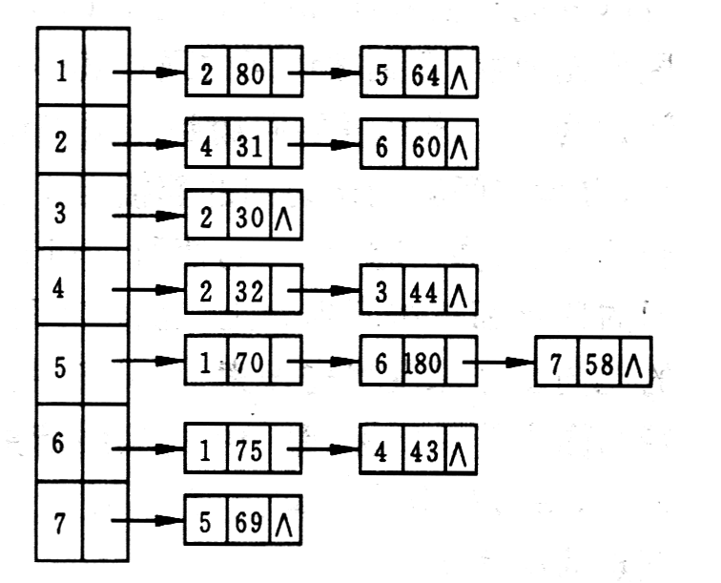
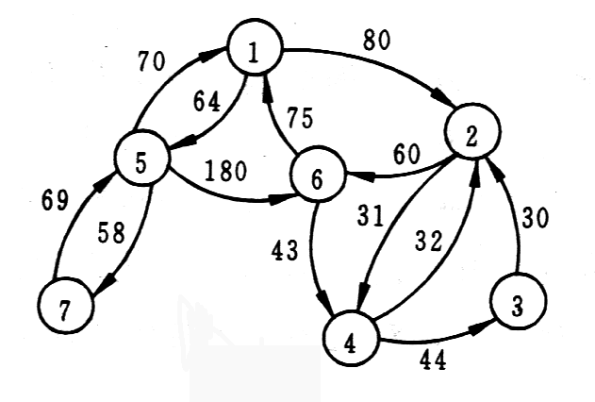
示例：已知某网的邻接（出边）表，请画出该网络。
当邻接表的存储结构形成后，图便唯一确定！
1
80
64
2
5

Slide 22
4、创建邻接表的算法
【算法思想】
（1）首先建立头结点数组，用循环为头结点数据域赋顶点序号，指针域赋为空。
（2）用FOR循环创建各链表。
For(int i=0;i<n;i++)
{ 打印("输入与第"i"个顶点相连的边的另一端顶点序号，没有了输入0");
读入("%d",&j)
q指针指向第i个头结点；
while(j<>0)
{ p = new 结点();
p.data = j ;
q.next = p;
q = p ;
}
}

Slide 23
5、邻接表表示法的特点
优点：空间效率高，容易寻找顶点的邻接点；
缺点：判断两顶点间是否有边或弧，需搜索两结点对应的单链表，没有邻接矩阵方便。

Slide 24
6、邻接矩阵与邻接表表示法的关系
v1
v2
1
2
3
4
5
v₁
v₂
v₃
v₄
v₅
v4
v2
^
v3
v4
v5
v3
v1
^
v4
v5
v5
v4
v2
^
（ v1 v2 v3 v4 v5 ）
v1
v2
v3
v4
v5
v5
v3
v1
^
0 0 0 0 0
0 0 0 0 0
0 0 0 0 0
0 0 0 0 0
0 0 0 0 0
0 1 0 1 0
1 0 1 0 1
0 1 0 1 1
1 0 1 0 1
0 1 1 1 0
0 1 0 1 0
1 0 1 0 1
0 1 0 1 1
1 0 1 0 1
0 1 1 1 0
v4
v3
v2
^
1. 联系：邻接表中每个链表对应于邻接矩阵中的一行，链表中结点个数等于一行中非零元素的个数。

Slide 25
邻接矩阵与邻接表表示法的关系
2. 区别：
① 对于任一确定的无向图，邻接矩阵是唯一的（行列号与顶点编号一致），但邻接表不唯一（链接次序与顶点编号无关）。
② 邻接矩阵的空间复杂度为O(n²),而邻接表的空间复杂度为O(n+e)。
3. 用途：邻接矩阵适合用于稠密图；而邻接表适合用于稀疏图

Slide 26
7.3 图的遍历
遍历定义：从连通图中某一顶点出发，沿着一些边访遍图中所有的顶点，且使每个顶点仅被访问一次，就叫做图的遍历，它是图的基本运算。
遍历实质：找每个顶点的邻接点的过程。
图的特点：图中可能存在回路，且图的任一顶点都可能与其它顶点相通，在访问完某个顶点之后可能会沿着某些边又回到了曾经访问过的顶点，造成重复访问。

Slide 27
怎样避免重复访问？
解决思路：设置辅助数组 visited [n]，用来标记每个被访问过的顶点，其中n为顶点数。
初始状态为0
i 被访问，改visited[i]为1，防止被多次访问
图常用的两种遍历方式：
1、深度优先遍历
2、广度优先遍历

Slide 28
1、深度优先遍历(DFS)
基本思想：——仿树的先序遍历过程。
起点
v1
DFS 结果
v3
v1
→
v2
→
v4
→
v8
→
v2
v5
→
v3
→
v6
→
v7
v4
v5
v6
v7
v8

Slide 29
2、图的一个连通分量的深度优先遍历的定义：
访问起始点v0(visited[v0]=1,visit(v0));
若v0的第1个邻接点w没访问过，以它为起始点深度优先遍历；
再找v0的下一个邻接点w，若其没有被访问过，以它为起始点深度优先遍历。
这里，用到两个函数，
1、firstAdj(G,v0)：返回v0的第一个邻接 点，若无邻接点，返回-1。
2、nextAdj(G,v0,w)：返回v0的邻接 点中，处于 w邻接点之后的下一个邻接点，若无邻接点，返回-1。

Slide 30
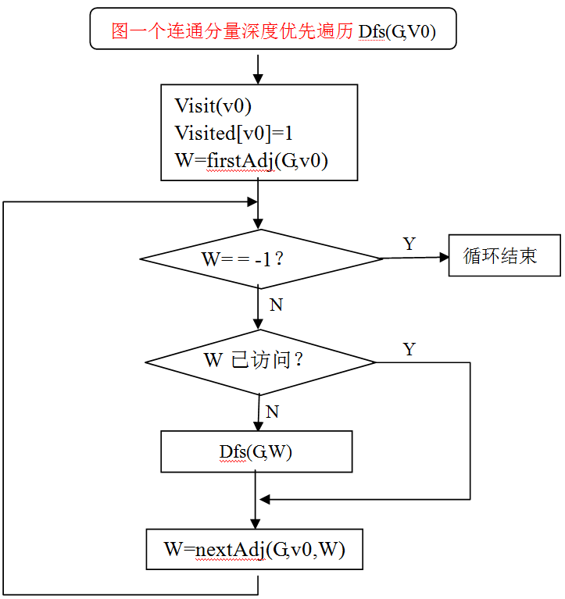
3、图的一个连通分量的深度优先遍历流程图：

Slide 31
图G的一个连通分量的深度优先遍历DFS算法实现：
Void dfs(Graph G , int v0)
{
  Int w ;
  Visit(v0) ;
  Visited[v0]=1;
  W=firstAdj(G , v0);
  While (w != -1)
  {
  If(visited[w] != -1)
  Dfs(G , w) ;
  W=nextAdj(G , v0 , w)
  }
} //说明：visited[n]数组各元素应先初始化为0，且此数组应定义为全局量

Slide 32
4、整个图的深度优先遍历的定义：
1、从图中某顶点V0出发，访问该顶点
2、然后依次从V0的未访问的邻接点出发，深度优先遍历，直到此连通分量全部遍历
3、若仍有连通分量未遍历，则另选一个未访问的顶点为起点，深度优先遍历。
重复3直到所有顶点全部遍历完成。
上述1和2是针对一个连通分量的遍历，3是针对多个连通分量的遍历。

Slide 33
5、整个图G的所有连通分量的深度优先遍历算法：
Void travel_dfs(Graph G )
{
  int i ;
  for ( i= 0 ; i<nodes(G) ; i++) // nodes(G)为图的顶点数
  visited[i]= 0;
  for ( i= 0 ; i<nodes(G) ; i++)
  if(visited[i] != 1)
  dfs(G , i);
}

Slide 34
讨论1：上术DFS算法在邻接矩阵中如何实现？
v1
v2
顶点表：
（ v1 v2 v3 v4 v5 ）
v1
v2
v3
v4
v5
邻接矩阵：
0 0 0 0 0
0 0 0 0 0
0 0 0 0 0
0 0 0 0 0
0 0 0 0 0
0 1 0 1 0
1 0 1 0 1
0 1 0 1 1
1 0 1 0 1
0 1 1 1 0
v3
0 1 0 1 0
1 0 1 0 1
0 1 0 1 1
1 0 1 0 1
0 1 1 1 0
G=
v4
v4
v5

Slide 35
讨论2：上述DFS算法如何在邻接表中如何实现？
v1
v2
1
2
3
4
5
v₁
v₂
v₃
v₄
v₅
v4
v2
^
v3
v5
v3
v1
^
v4
v4
v5
v5
v4
v2
^
v5
v3
v1
^
v4
v3
v2
^

Slide 36
DFS算法效率分析
用邻接矩阵来表示图，遍历图中每一个顶点都要从头扫描该顶点所在行，时间复杂度为O(n²)。
用邻接表来表示图，只需扫描 e 个结点即可完成遍历，加上访问 n个头结点的时间，时间复杂度为O(n+e)。
结论：
稠密图适于在邻接矩阵上进行深度遍历；
稀疏图适于在邻接表上进行深度遍历。

Slide 37
6、图的深度优先遍历实训：
用java语言，设计一个结点为整数的图，创建此图的邻接矩阵和邻接表，用这两种存储方式，分别实现对此图的深度优先遍历。

Slide 38
二、广度优先搜索(BFS)
1、基本思想：——类似树的层次遍历过程
v1
起点
BFS 结果
v2
v3
v1
→
v2
→
v3
→
v4
v5
v7
v6
v4
→
v5
→
v6
→
v7
→
v8
v8

Slide 39
2、图的广度优先遍历BFS的定义
1、假定从图中某顶点V0出发，在访问了V0后，依次访问V0的所有未访问的邻接点，然后从这些邻接点出发，广度优先遍历（这是一个连通分量的遍历）。
2 若此时仍有未访问的连通分量，则另选一个未访问的顶点，以它为起点，广度优先遍历。重复2直到全部遍历。
广度优先搜索是一种分层的搜索过程，每向前走一步可能访问一批顶点，不像深度优先搜索那样有回退的情况。
因此，广度优先搜索不是一个递归的过程，其算法也不是递归的。

Slide 40
示例1：有下面一个图，按照广度优先遍历的定义，画出其广度优先遍历结果示意图
0
1
2
3
4
5
6
7
8
9
图1

Slide 41
该图从顶点0开始的广度遍历的示意图如图2所示：
0
0
1
2
1
2
1
2
3
4
5
6
3
4
5
6
3
4
5
6
7
8
9
7
8
9
7
8
9
图1
图2
该图广度遍历时得到的顶点访问序列为：
0，1，2，3，4，5，6，7，8，9

Slide 42
示例2，画出此非连通图的广度遍历结果
0
4
1
2
5
6
图3
3
0
4
1
2
4
5
1
2
5
6
3
3

Slide 43
3、图的一个连通分量的广度优先遍历算法：
从顶点V0出发广度优先遍历图G的一个连通分量的算法bfs(G,v0)描述如下:
①、访问V0，
②、依次访问V0的各个邻接点，
③、假定最近一层的访问序列为：V_{i1}，V_{i2}，V_{i3}………，V_{ik},则接着依次访问V_{i1}，V_{i2}，V_{i3}………，V_{ik}的未被访问的邻接点
④、重复③直到这个连通分量所有结点全部被访问。

Slide 44
图的广度遍历算法的问题分析：
⑴、如何区分某顶点是否被访问过？
⑵、如何记住最近一层的访问序列：V_{i1}，V_{i2}，V_{i3}……，V_{ik} ？
解决方法：
⑴的解决方法：
利用标志数组visited[n]，初始时全部为0，被访问后置1
⑵的解决方法
利用队列，因为从上述算法的步骤③可以看出，先被访问的顶点，后来还是先访问其邻接点，先进先出，故利用队列。处理时每访问完一个顶点，马上把它入队，上面图1广度优先遍历时使用队列的情况示意如下：

Slide 45
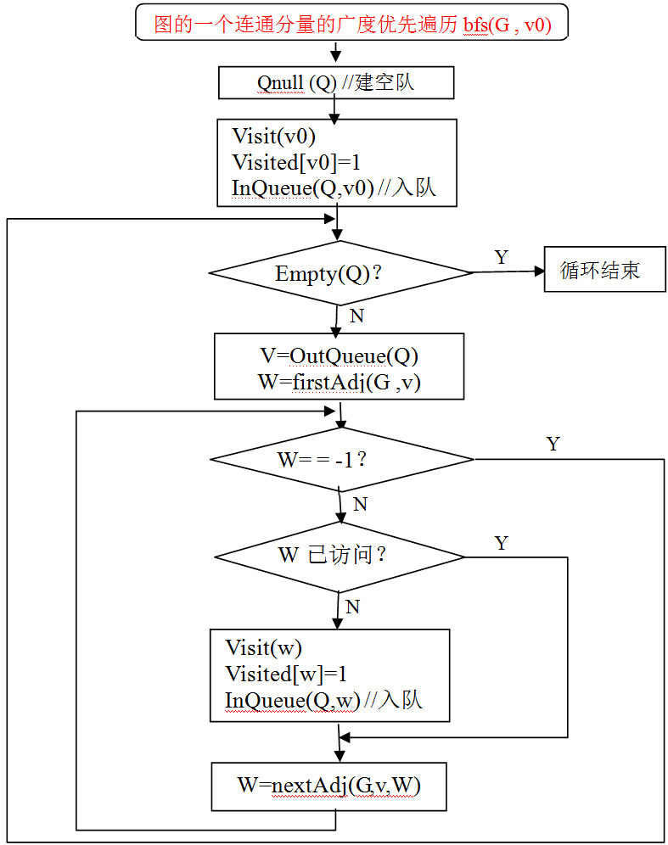
图的一个连通分量的广度遍历的算法的流程图：

Slide 46
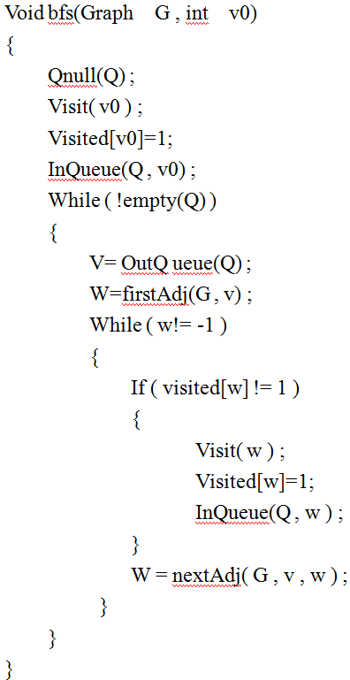
图的一个连通分量的广度遍历算法如下：

Slide 47
整个图的广度遍历算法为：
void travel_bfs(graph *G)
{
int i;
for (i=0;i<node(G);i++) //node(G)为图G的顶点数
visited[i]=0;
for (i=0;i<node(G);i++)
if (!visited[i])
bfs(G,i);
}

Slide 48
4 图的广度遍历算法的时间复杂度
遍历图的过程实质上是对每个顶点查找其邻接点的过程及每个顶点入队和出队的过程，其耗费的时间则取决于所采用的存储结构。
当用二维数组表示的邻接矩阵作图的存储结构时，查找顶点的邻接点所需时间为O(n²)，找到每个顶点及其入队出队所需时间O(n)，其中n为顶点数， O(n)相对于O(n²)可忽略，故图采用邻接矩阵存储时的时间复杂度为O(n²)。
当以邻接表作图的存储结构时，查找顶点的邻接点所需时间为O(e)，找到每个顶点及其入队出队所需时间O(n)，为其中n为顶点数， e为图的边数。故图采用邻接表存储时的时间复杂度为O(e+n)。
下一张幻灯片显示了图的两种存储方式，可以看出求邻接点的时间复杂度

Slide 49
0
1
3
^
0
1
1
0
2
3
^
2
1
3
^
3
0
1
2
^
(
a)
无向图的邻接表
3
2
在邻接表存储方式下求一个顶点的邻接点就是就是遍历其顶点所对的单链表的过程，故为O(e+n)
0
1
2
3
0
0
1
0
1
1
1
0
1
1
2
0
1
0
1
3
1
1
1
0
(b)
无向图的邻接矩阵
在邻接矩阵存储方式下求一个顶点的邻接点就是就是遍历其顶点所在行的过程，故为O(n²)

Slide 50
5 编程举例：
例1、用图的邻接矩阵和邻接表二种存储方法，创建举例中使用的图的存储，并用广度优先遍历它。
例2、用广度优先遍历方法，编程计算一个图中有几个连通分量
源代码见源文件

Slide 51
BFS算法效率分析
如果使用邻接矩阵，则BFS对于每一个被访问到的顶点，都要循环检测矩阵中的整整一行（ n 个元素），总的时间代价为O(n²)。
用邻接表来表示图，只需扫描 e 个结点即可完成遍历，加上访问 n个头结点的时间，时间复杂度为O(n+e)。

Slide 52
6、图的广度优先遍历实训：
用java语言，设计一个结点为整数的图，创建此图的邻接矩阵和邻接表，用这两种存储方式，分别实现对此图的广度优先遍历。

Slide 53
本章课外作业：
1、用图的邻接矩阵和邻接表二种存储方法，创建的图的存储，并用深度优先和广度优先分别遍历它。
2、用深度优先和广度优先遍历方法，编程计算一个图中有几个连通分量

Slide 54
小结
1 图的定义和基本术语
2 图的两种存储结构
3 图的深度优先遍历算法及实现
4 图的广度优先遍历算法及实现

